Slide 1

Název projektu: Individuální výukou k lepším výsledkům
Příjemce: Základní škola Telč, Masarykova 141, příspěvková organizace
Název vzdělávacího materiálu
Tělesa a jejich rychlosti
Vzdělávací oblast | Člověk a příroda
Předmět | Fyzika
Téma | Průměrná rychlost
Určeno pro | 7. ročník
Archivační kód | VY_52_INOVACE_232
Mgr. Jiří Nerad
12. 10. 2011

Slide 2

1. Porovnejte rychlosti těles (>, <, =)
70 m/s 2 km/h
14,4 km/h 4 m/s
60 m/s 32 km/h
36 m/s 10 km/h
10 m/s 36 km/h

Slide 3
2. Převedete správně?
3 m/s = km/s
12 m/s = km/h
360 km/h = m/ h
144 km/h = m/s
100 m/h = km/h

Slide 4
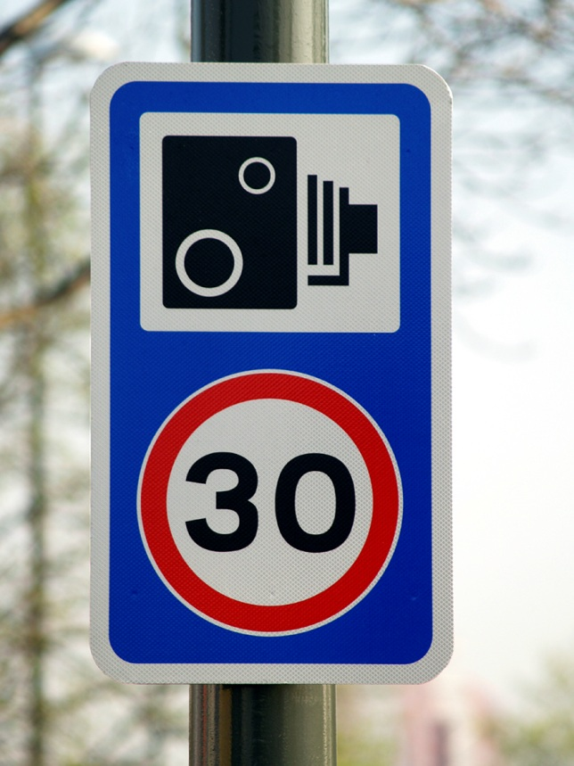
3. Řidič projížděl tento úsek 400 m za 50 sekund. Porušil řidič rychlost v tomto úseku?

Slide 5
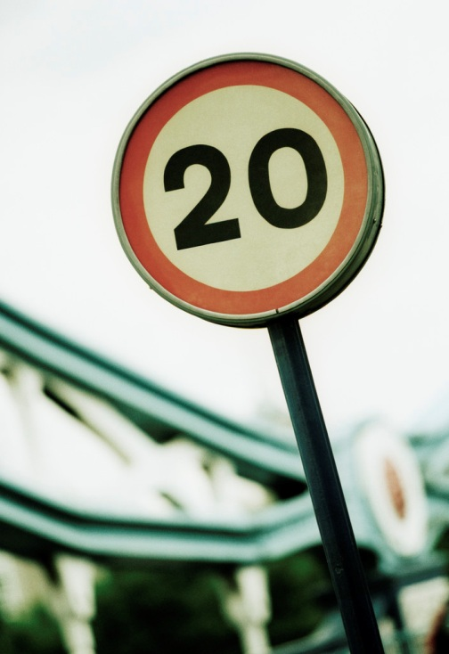
4. úsek 1 Km jel motocykl 300 sekund. Jakou jel průměrnou rychlostí a neporušil předpisy?

Slide 6
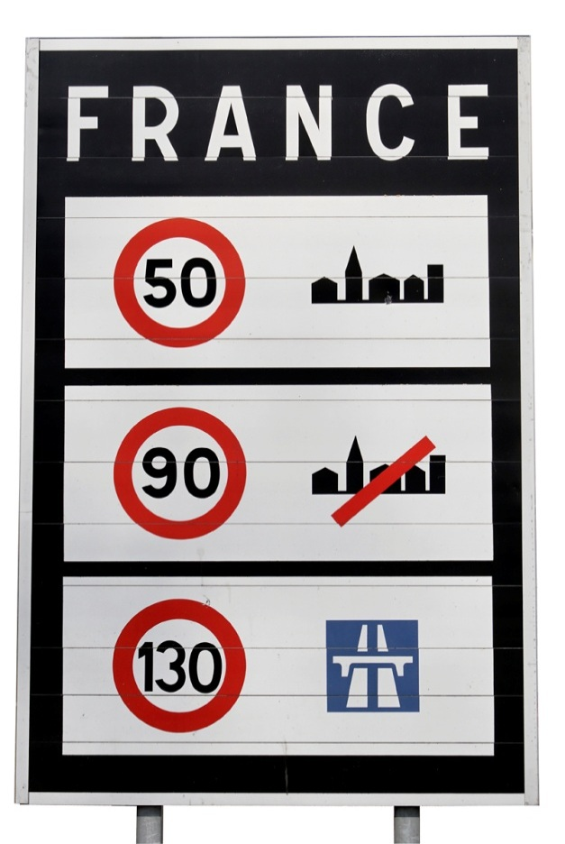
5. Zjistěte hodnoty rychlosti ve Francii na těchto 3 úsecích (v jednotkách m/s)

Slide 7
6. Průměrná rychlost našeho vozidla je 60 km/h. Za jak dlouho přibližně dojedeme do těchto měst od této informační cedule?

Slide 8
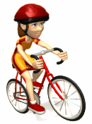
7.Cyklista z Tachometru přečetl tyto údaje
POČÁTEK výletu 623 KM
KONEC výletu 659 KM
CELKOVÝ ČAS 1 H 20 MINUT
Jakou průměrnou rychlostí jel cyklista?

Slide 9
8. Parník se pohybuje po Řece rychlostí 15 km/h.
Voda v Řece teče rychlostí 4 km/h.
Jakou dráhu ujede parník, pohybuje-li se 30 minut po proudu a 45 minut proti proudu Řeky?

Slide 10
Anotace
Formát výukového materiálu v digitální podobě | Power Point 2010 (.pptx)
Obsah vzdělávacího materiálu | Kvízový test , procvičovací test
Rozsah vzdělávacího materiálu | Počet obrazovek: 8
Způsob práce žáků | Samostatná práce, využití i jako práce dvojic
Další poznámky autora | Interaktivní tabule
Zdroje
Zdroje textů a obrázků - klipart

